Slide 1
tierra de transformacióN

Slide 2
Oradora
PONENTE
Las presentaciones son herramientas de comunicación que se pueden usar como demostraciones, conferencias, informes y más.

Slide 3
Titulo
de laS presentacionES
Las presentaciones son herramientas de comunicación que se pueden usar como demostraciones, conferencias, informes y más.
TIERRA DE TRANSFORMACIÓN
TIERRA DE TRANSFORMACIÓN
TIERRA DE TRANSFORMACIÓN

Slide 4
La
AGENDA
1.
2.
3.
4.
5.
6.

Slide 5
MATERIAL
CONTENIDO
Las presentaciones son herramientas de comunicación que se pueden usar como demostraciones, conferencias, informes y más.
Las presentaciones son herramientas de comunicación que se pueden usar como demostraciones, conferencias, informes y más.

Slide 6
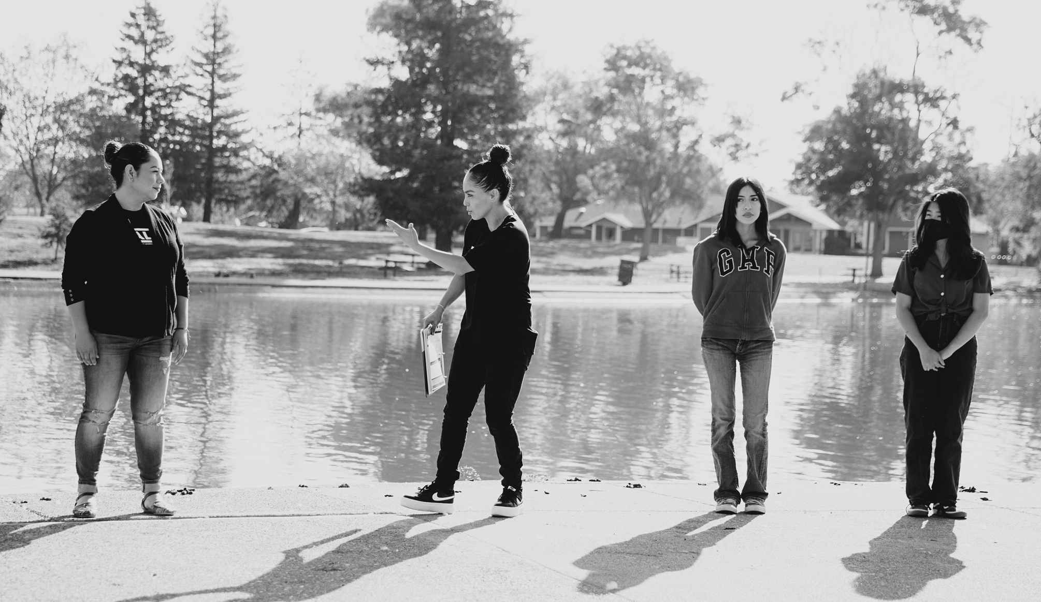
Más
CONTENIDO
Las presentaciones son herramientas de comunicación que se pueden usar como demostraciones, conferencias, informes y más.
xxxxxx
xxxxxx
www.reallygreatsite.com

Slide 7
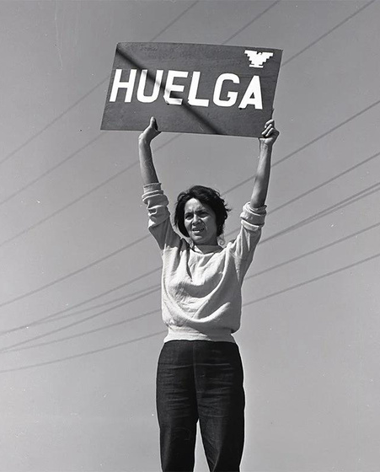
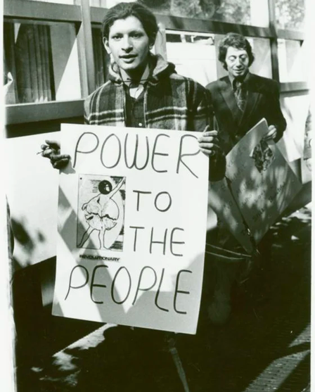
Material
CONTENIDO
Las presentaciones son herramientas de comunicación que se pueden usar como demostraciones, conferencias, informes y más.
XXXXXXX
XXXXXXX

Slide 8
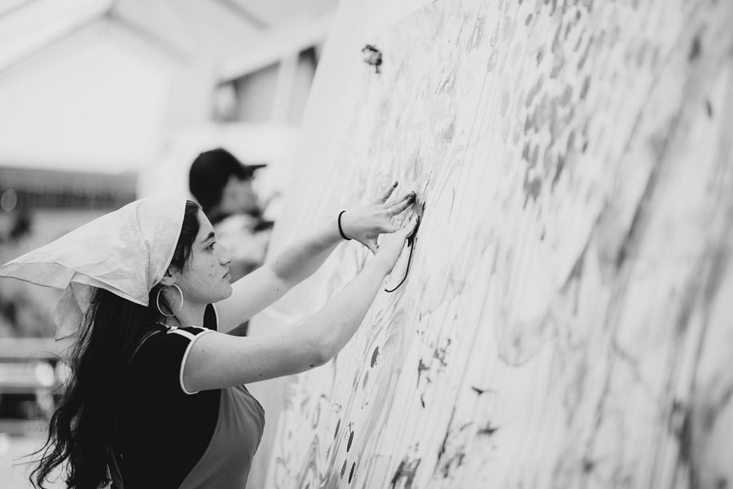
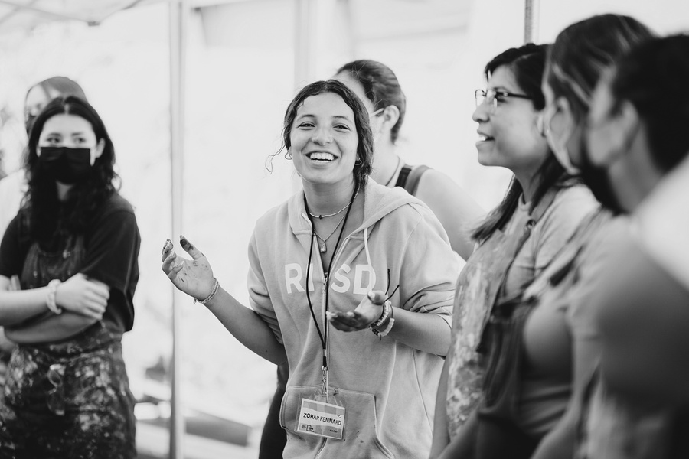
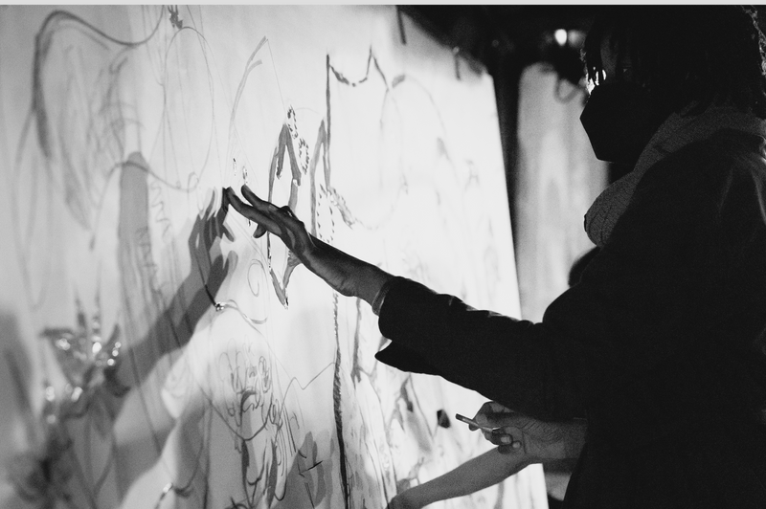
CONTENIDO
EJEMPLO 1
EJEMPLO 2
EJEMPLO 3

Slide 9
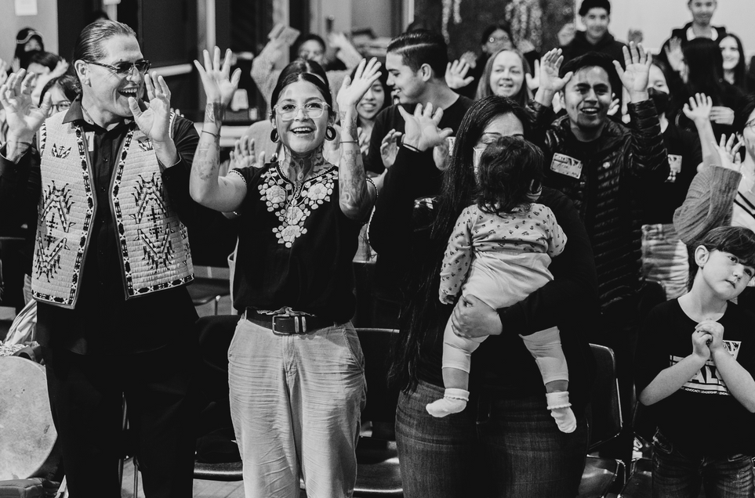
1.450
200+
XXXXXXX
XXXXXXXX
2.450
556
Las presentaciones son herramientas de comunicación que se pueden usar como demostraciones, conferencias, informes y más.
XXXXXXXXX
XXXXXXXXXX

Slide 10
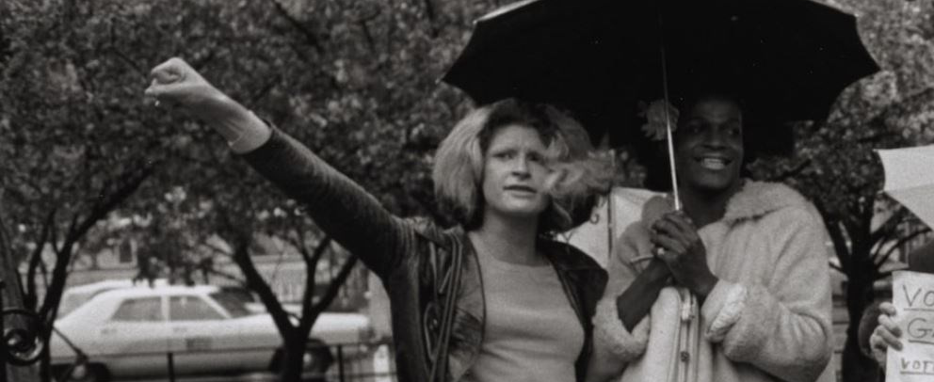
EJEMPLOS
Las presentaciones son herramientas de comunicación que se pueden usar como demostraciones, conferencias, informes y más.

Slide 11
Muchas
gracias
TIERRA DE TRANSFORMACIÓN
TIERRA DE TRANSFORMACIÓN
TIERRA DE TRANSFORMACIÓN

